Slide 1
Brasil pós 1945
Getúlio Vargas (1945)
Eurico Gaspar Dutra (1946-1951)
Getúlio Vargas (1951-1954)
Café Filho, Carlos Luz (1954-1956)
Juscelino Kubistchek (1956-1961)
Jânio Quadros (1961)
João Goulart (1961-1964)

Slide 2
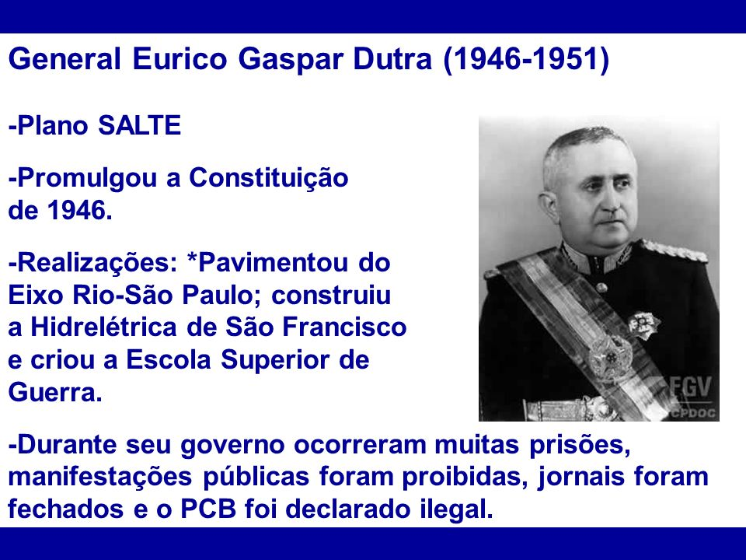

Slide 3
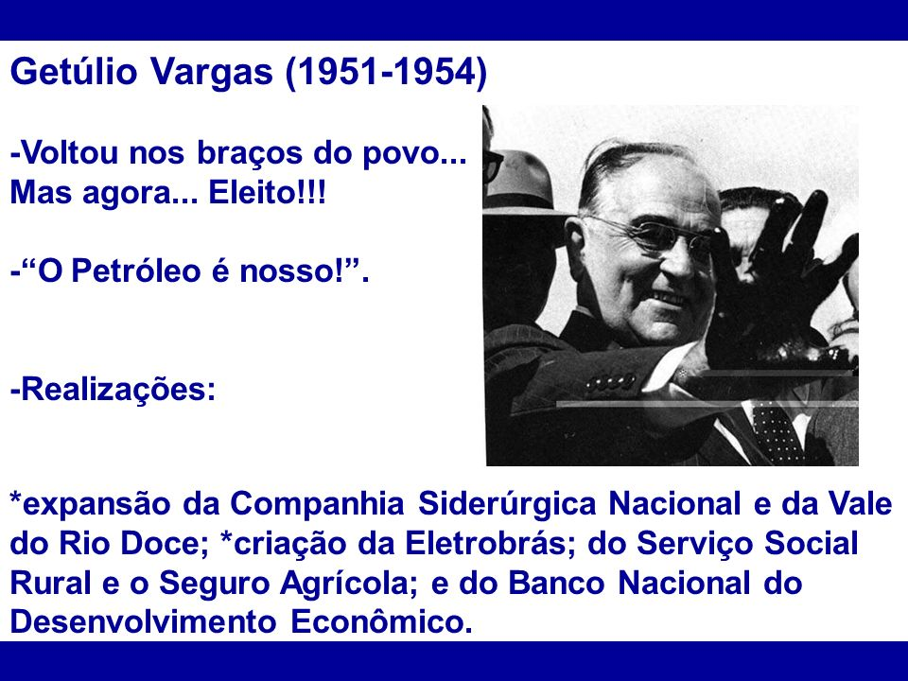

Slide 4
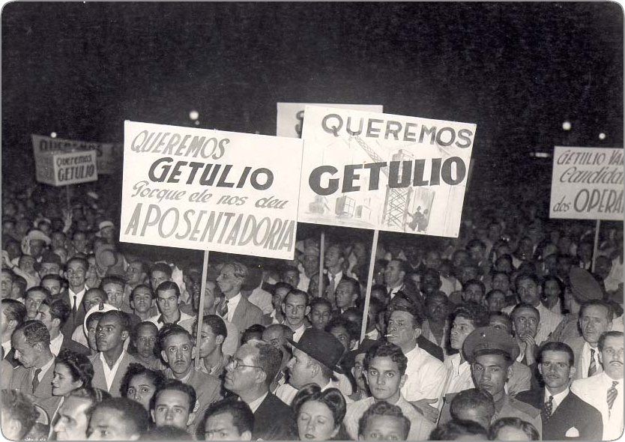

Slide 5
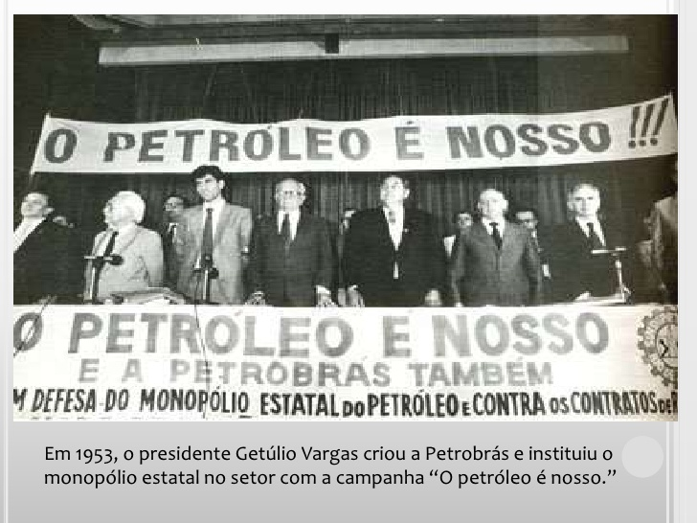

Slide 6
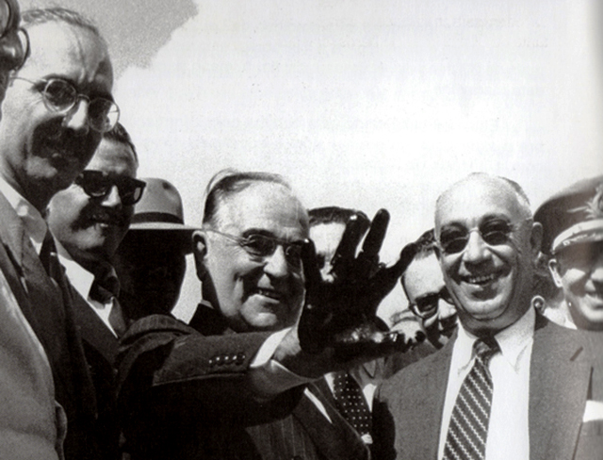

Slide 7
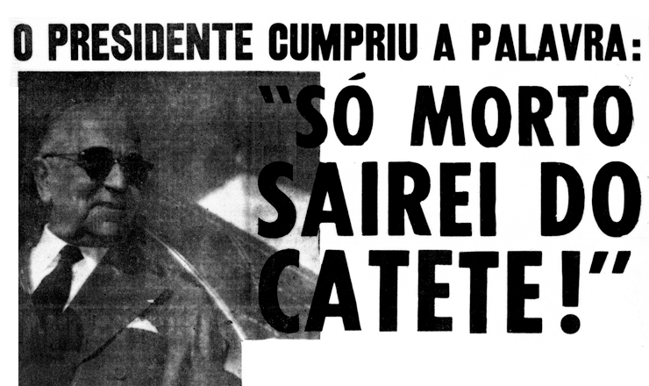

Slide 8
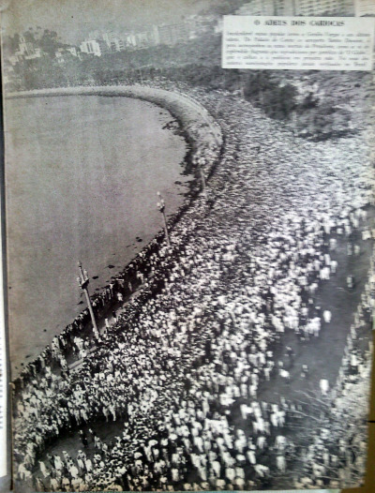
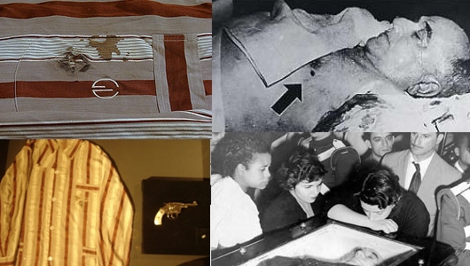

Slide 9
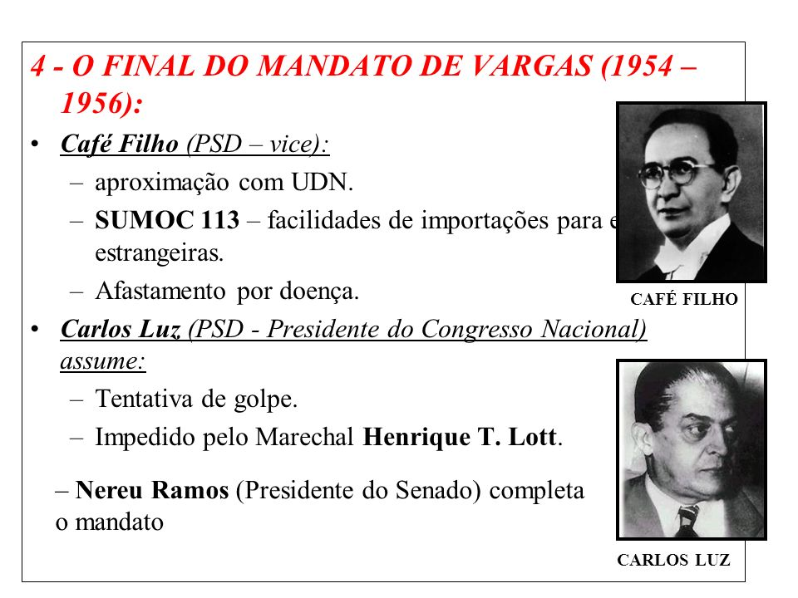

Slide 10
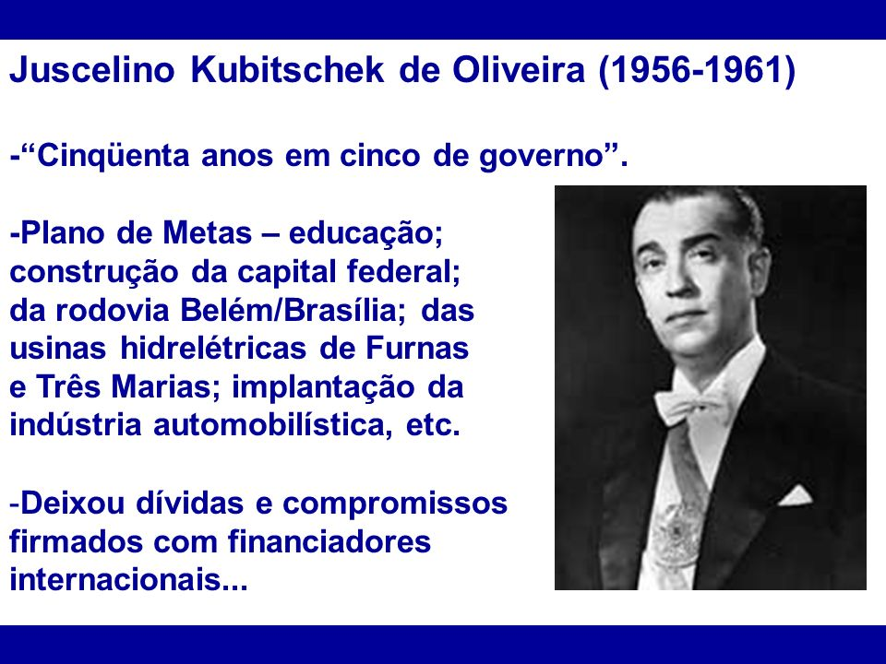

Slide 11
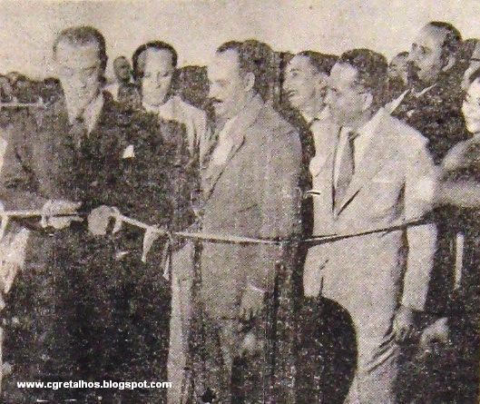

Slide 12
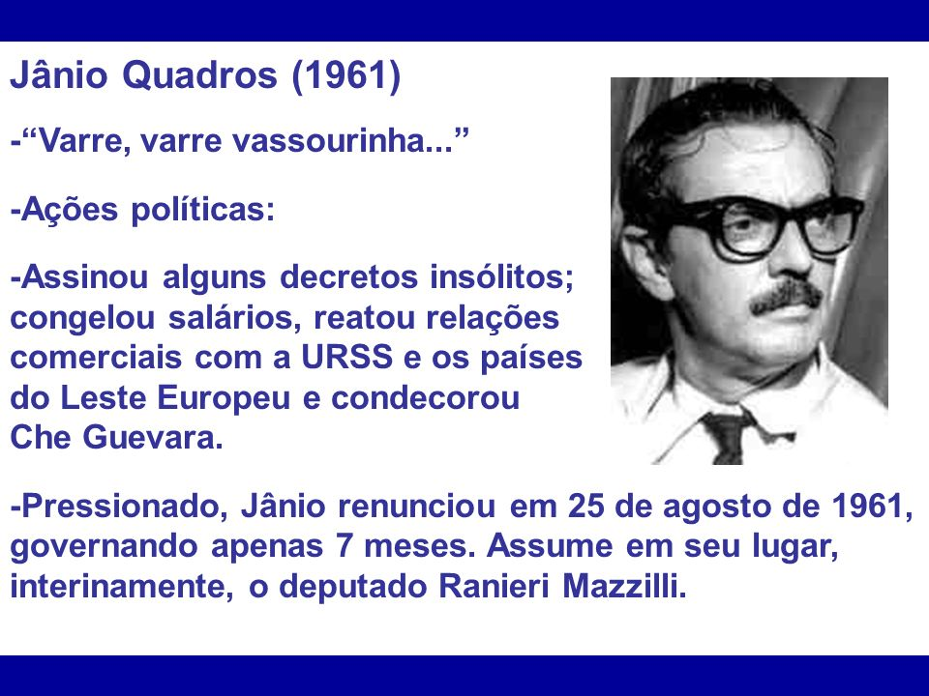

Slide 13
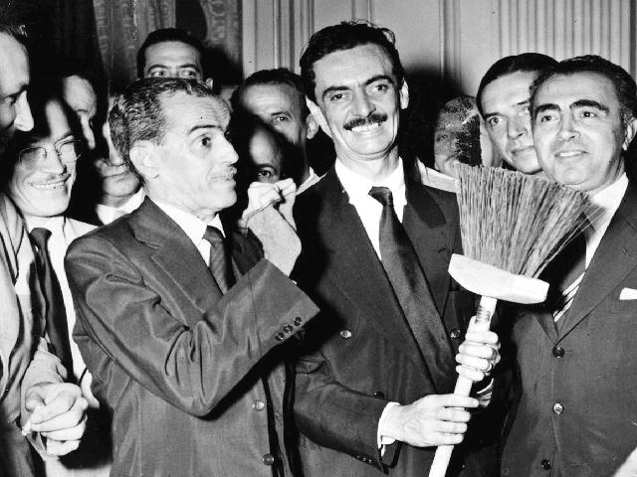

Slide 14
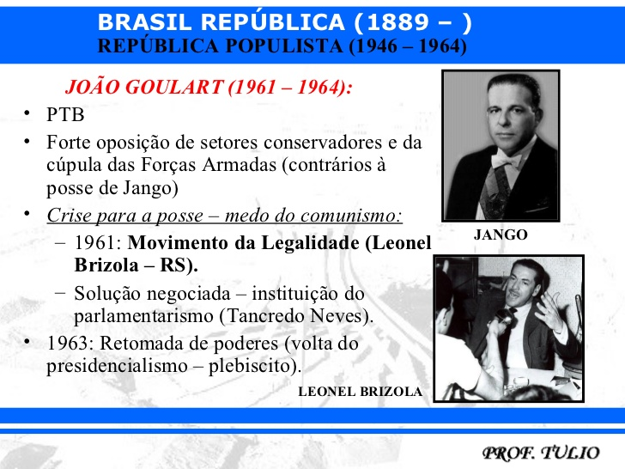

Slide 15
